Slide 1

Voluntariado
Grupo 6

Slide 2
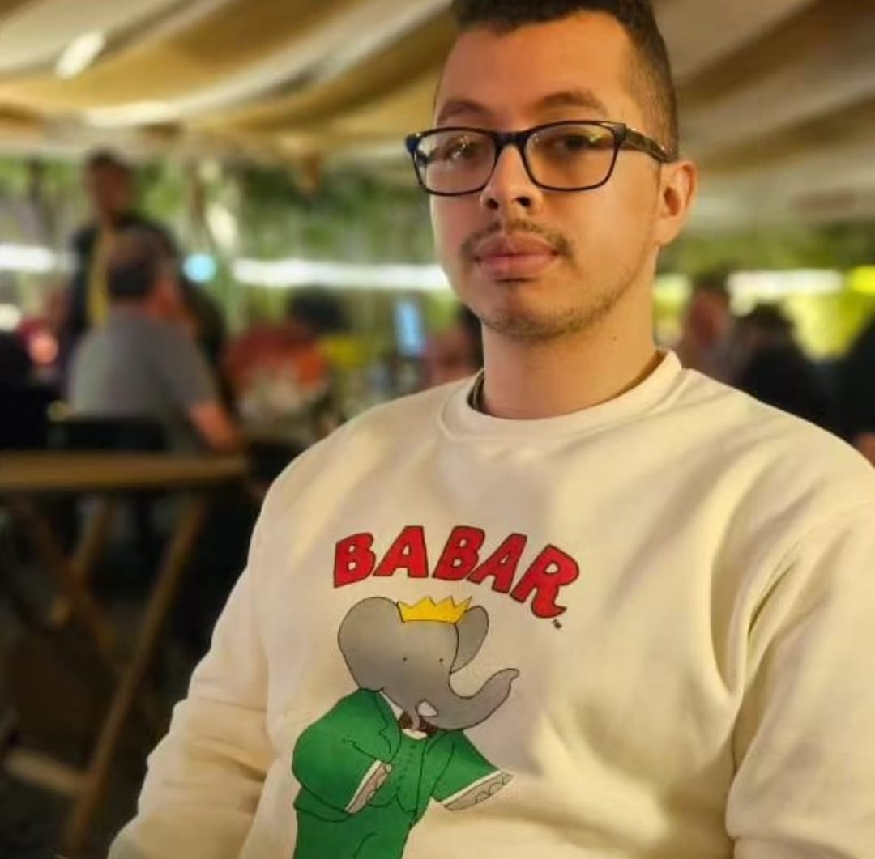
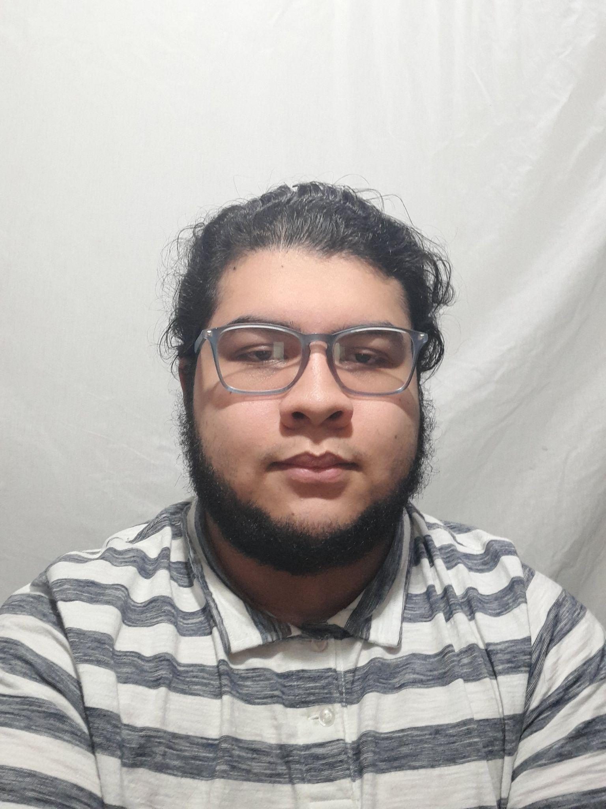
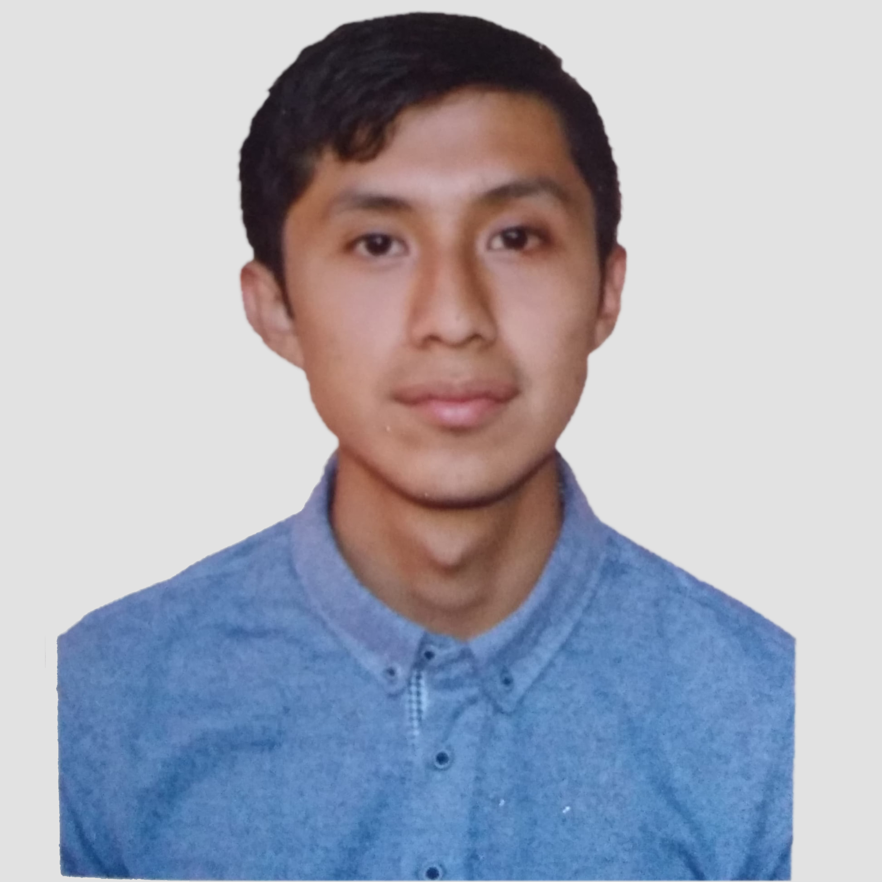
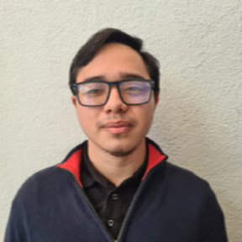
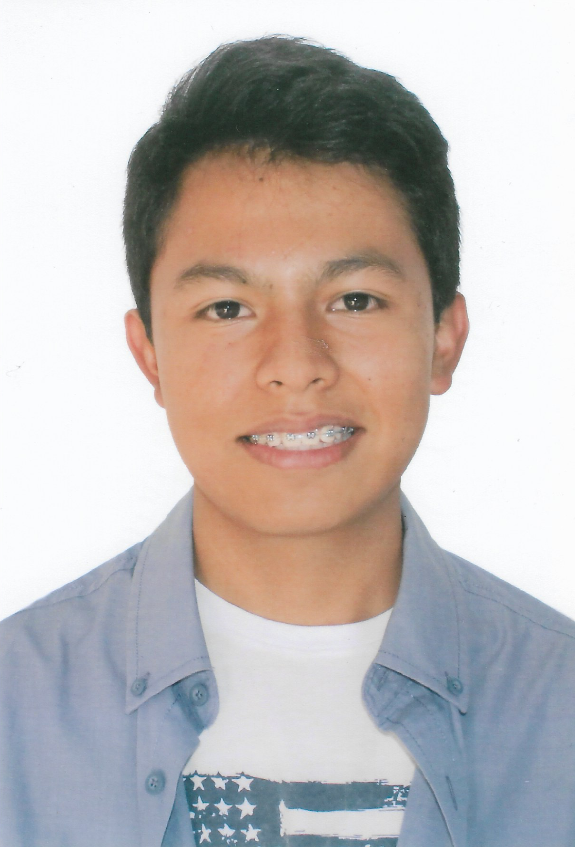
Integrantes
Dominic Juan Pablo Ruano Perez
Samuel Alejandro Pérez Neal
Joab Israel Ajsivinac Ajsivinac
Javier Andrés Monjes Solórzano
Samuel Isaí
Muñoz Pereira

Slide 3
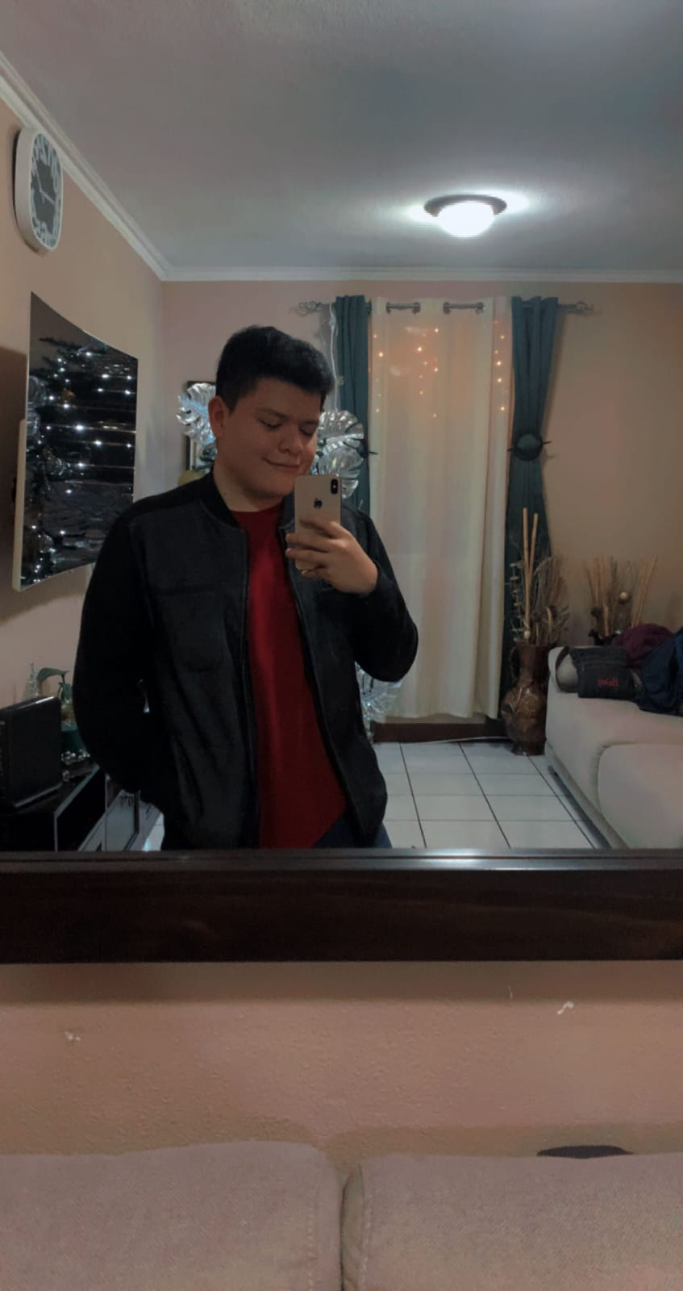
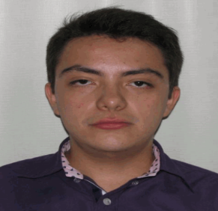
Tutores
Eduardo René Agustin Mendoza
Josue Arturo Robledo Duque

Slide 4


El voluntariado se realizará de forma virtual, a través del servicio de videoconferencias “Google meet”.
Las clases estarán enfocadas en los estudiantes de la Facultad de Ingeniería de la Universidad de San Carlos

Slide 5
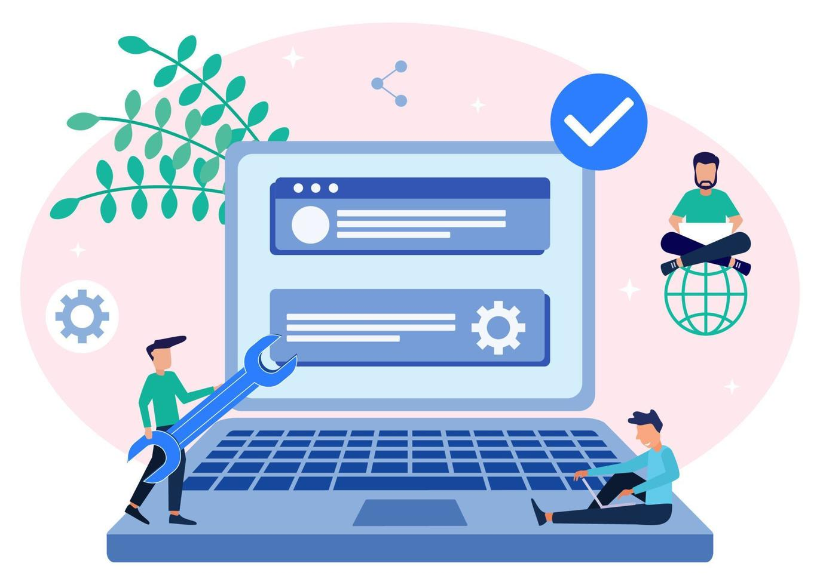
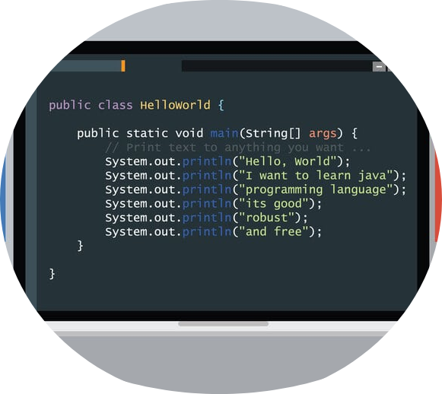

Objetivos
Ofrecer al estudiante una ayuda y apoyo extra, en temas de programación, para seguir promoviendo la carrera y para que los estudiantes primerizos continúen con actitud su trayecto como futuros ingenieros
Preparar a los estudiantes para futuros cursos de programación avanzada, brindándoles una sólida base en los conceptos fundamentales de la programación.
Ayudar a los estudiantes a desarrollar habilidades de resolución de problemas utilizando POO en Java.

Slide 6




Metodología
Se realizarán las clases en bloques de 1 hora por estudiante el cual dará una clase con un ejemplo cada uno para poder mantener un orden y que cada tema pueda ser explicado con mayor detalle.
Una clase de dos horas todos los martes de 16:00 a 18:00, y una hora para poder preparar materiales de clase.
La rotación de estudiantes asegura que cada estudiante tenga una participación activa en el proceso de enseñanza. Al tener la responsabilidad de presentar un tema, los estudiantes estarán más comprometidos y motivados para prepararse adecuadamente.
Cada estudiante tiene la oportunidad de aportar su propio estilo y enfoque a la enseñanza del tema asignado. Esto puede hacer que las clases sean más dinámicas y atractivas para los demás estudiantes, ya que recibirán explicaciones diferentes y ejemplos variados.

Slide 7




Metodología
Se tendrá un repositorio de Github donde se subirán todos los ejemplos realizados en las clases, para que puedan ser revisados en cualquier momento.
Todas las clases serán grabadas y subidas a google Drive y así todos las personas que asistan puedan revisarlas.
Se creará un grupo de Whatsapp donde se dará toda la información de las tutorías, para además poder resolver dudas fuera de los horarios que las tutorías.
Se tomará asistencia de todas las personas que asistieron para tener constancia de que si se está dando tutorías a otras personas.

Slide 8

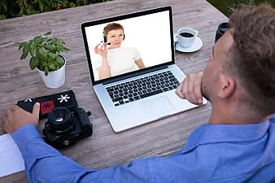

Alcances
Nuestro primer alcance es poder retribuir a la sociedad guatemalteca, ya que gracias al aporte de sus impuestos nos han brindado la oportunidad de recibir una educación superior casi gratuita.
Como siguiente alcance tenemos el poder apoyar a nuestros jóvenes compañeros a aprender de una manera más fácil y puedan resolver sus dudas con personas con experiencia.
Por último, unos de nuestros alcances es poder demostrar nuestros conocimientos aprendidos y nuestra capacidad para desenvolvernos con temas de nuestra área profesional.

